Slide 1

přednáška 11: test střední hodnoty průměru při NEznámém rozptylu a) test $μ_{1}=const$ b) test $μ_{1}=$ $μ_{2}$

Slide 2
Literatura v IS:
Přednáška by měla být přepsána během pondělka 10. května 2021 do textu Ma0008.

Slide 3
Dosud probrané testy statistické:
B) test střední hodnoty binomického rozdělení
C) Test střední hodnoty průměru při známém rozptylu
A nyní se zaměříme na
D) Test střední hodnoty průměru při neznámém rozptylu

Slide 4

Test střední hodnoty průměru při neznámém rozptylu:
V reálných datech rozptyl $σ^{2}$ většinou neznáme, tj. při pravděpodobnostním či statistickém popisu jej musíme odhadnout
Odhad rozptylu budeme značit est $σ^{2}$
(z anglického „estimate“ = odhad)

Slide 5
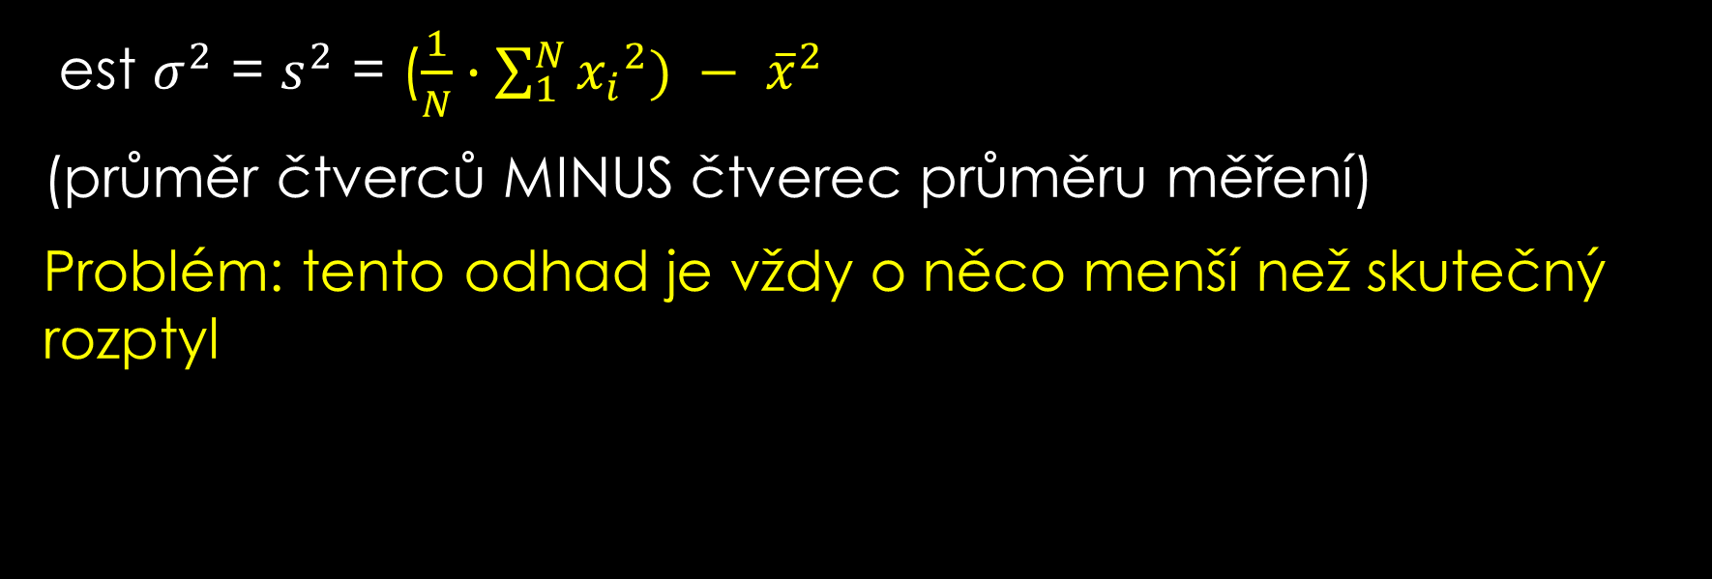
První adept na odhad neznámého rozptylu na základě měření:
est $σ^{2}$ = $s^{2}$ = ($\frac{1}{N}∙\sum_{1}^{N}{{x_{i}}^{2}}) − {\overline{x}}^{2}$
(průměr čtverců MINUS čtverec průměru měření)
Problém: tento odhad je vždy o něco menší než skutečný rozptyl

Slide 6
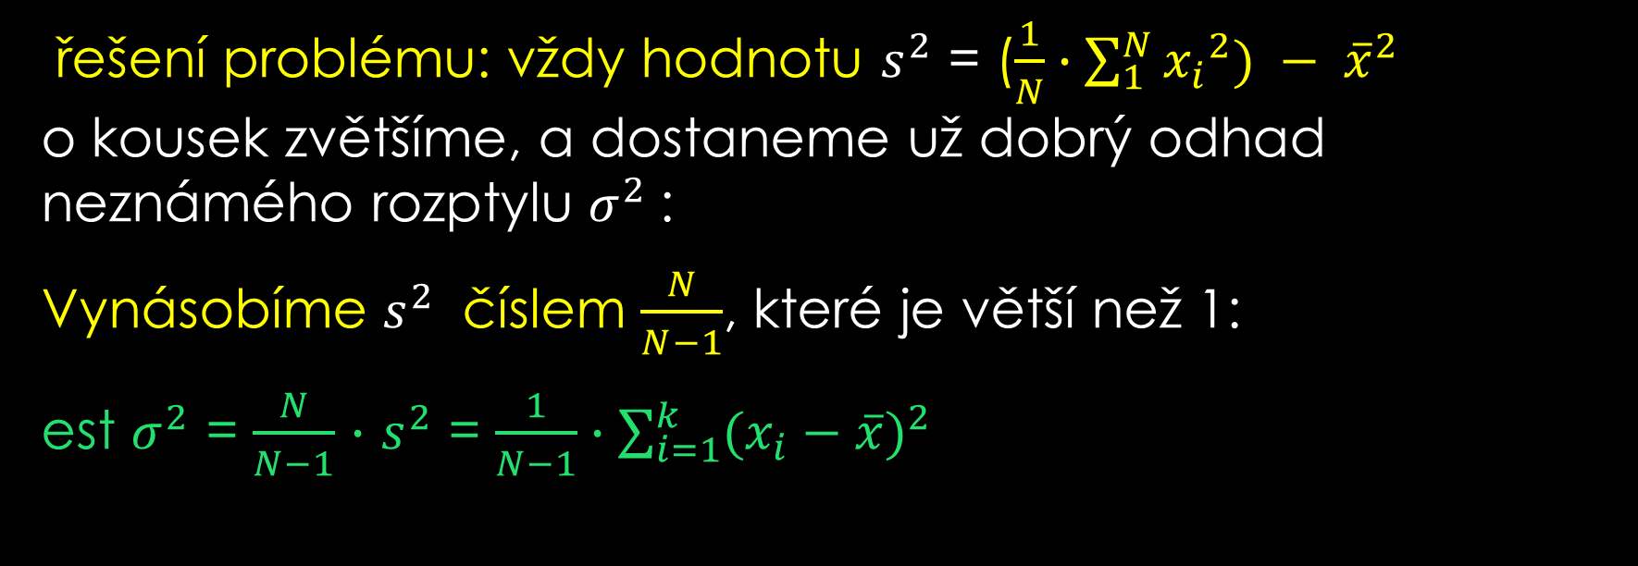
druhý adept na odhad neznámého rozptylu:
řešení problému: vždy hodnotu $s^{2}$ = ($\frac{1}{N}∙\sum_{1}^{N}{{x_{i}}^{2}}) − {\overline{x}}^{2}$ o kousek zvětšíme, a dostaneme už dobrý odhad neznámého rozptylu $σ^{2}$:
Vynásobíme $s^{2}$ číslem $\frac{N}{N−1}$, které je větší než 1:
est $σ^{2}$ = $\frac{N}{N−1}$ $∙$ $s^{2}$ = $\frac{1}{N−1}∙\sum_{i=1}^{k}{{(x_{i}−\overline{x})}^{2}}$

Slide 7

Každý odhad rozptylu bude na základě určitého počtu stupňů volnosti:
Úloha: nadiktujte mi 5 reálných čísel má 5 stupňů volnosti: 3, 20, -345, 6, 18
ALE Úloha: nadiktujte mi 5 reálných čísel, jejichž průměr je 10, má jen 4 stupně volnosti: 3, 20, -345, 6, … a poslední číslo je už pevně dáno: musí být takové, aby součet daných pěti čísel byl roven 50, pak jejich průměr bude 10

Slide 8

Podobně i při odhadu rozptylu na základě měření N hodnot:
est $σ^{2}$ = $\frac{N}{N−1}$ $∙$ $s^{2}$ = $\frac{1}{N−1}∙\sum_{i=1}^{k}{{(x_{i}−\overline{x})}^{2}}$
… ve vzorci je už vypočten průměr $\overline{x}$, při výpočtu rozptylu určujeme průměr kvadratických odchylek od tohoto průměru, tj. volnost tohoto odhadu je o jednu hodnotu menší, čili V= N-1

Slide 9
Obecně platí pro počty stupňů volnosti v jednom souboru měření:
Počet stupňů volnosti odhadu = počet měření MINUS počet parametrů odhadovaných již dříve

Slide 10
párový t-test
(experiment opakovaného měření … na jednom souboru jedinců provedeme dvojí měření)
Příklad 4:
Chceme zjistit, zda kofein (káva) zvyšuje srdeční tep. Proto u 9 lidí změříme srdeční tep, a potom měření zopakujeme poté, co vypili šálek kávy s kofeinem

Slide 11
Získala se následující data:
Tep bez kofeinu | Tep po šálku kávy | Rozdíly obou měření
70 | 76 | 6
60 | 61 | 1
49 | 52 | 3
72 | 71 | -1
70 | 81 | 11
66 | 70 | 4
55 | 55 | 0
54 | 61 | 7
80 | 89 | 9

Slide 12
Ze sloupce odchylek vidíme, že tep se po kávě zvýšil; chceme ale rozhodnout na základě stat. testu
K1) H0: µ = 0 (průměr odchylek je zhruba nulový, srdeční tep nezávisí na kofeinu)
H1: µ ≠ 0 (tep závisí na kofeinu, odchylky mezi oběma situacemi jsou významně různé)

Slide 13

K2) kritérium … průměr $\overline{X}$, respektive jeho normovaná hodnota $\frac{\overline{X}−0}{est σ_{\overline{X}}}$ … děláme skoro totéž co u veličiny s normálním rozdělením, odečítáme střední hodnotu a dělíme (nikoli odchylkou, ale) odhadem odchylky

Slide 14

K3) $\frac{\overline{X}−0}{est σ_{\overline{X}} }$ nelze popsat normálním rozdělením, protože neznáme rozptyl, ale t-rozdělením, které respektuje větší míru nejasnosti než u normálního rozdělení No (0;1)
(počet stupňů volnosti odhadu rozptylu je N-1)
Vzorec hustoty viz skripta, kap. 11 … hustota je trochu více „rozevřená“, nabývá významných nenulových hodnot na větším intervalu než jen intervalu (-3;3) u veličiny U

Slide 15
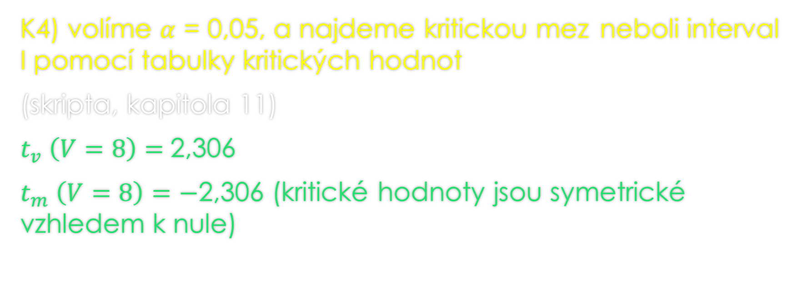
K4) volíme $α$ = 0,05, a najdeme kritickou mez neboli interval I pomocí tabulky kritických hodnot
(skripta, kapitola 11)
$t_{v} \left(V=8\right)=$2,306
$t_{m} \left(V=8\right)=−$2,306 (kritické hodnoty jsou symetrické vzhledem k nule)

Slide 16

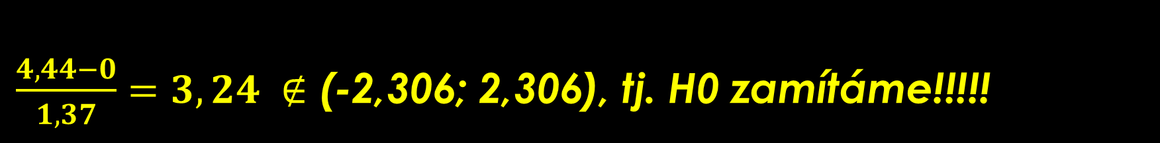
$\frac{4,44−0}{1,37}=3,24 ∉$ (-2,306; 2,306), tj. H0 zamítáme!!!!!
K5 ) rozhodnutí testu:
$\overline{X}$ = 4,44 … průměr daných devíti odchylek
est $σ^{2}$ = $\overline{s^{2}}$ = 17,03 … rozptyl jediné hodnoty měření
$est {σ^{2}}_{\overline{X}}$ = $\frac{\overline{s^{2}}}{N}$ = $\frac{17,03}{9}$ = 1,89 … rozptyl průměru měření!!
$est σ_{\overline{X}}$ = $\sqrt{1,89}$ = 1,37 … odhad odchylky, který potřebujeme

Slide 17

Konstrukce intervalu spolehlivosti pro neznámou střední hodnotu průměrného navýšení srdečního tepu:
To, že tep je ovlivněn užitím kofeinu, vidíme i na začátku našeho testu
Spíše než provést statistický test bychom potřebovali vědět, o kolik tepů zhruba se zvýší puls užitím dané dávky kofeinu
($μ_{\overline{X}}$ ≠ 0 … ale čemu se tedy zhruba $μ_{\overline{X}}$ rovná??)

Slide 18
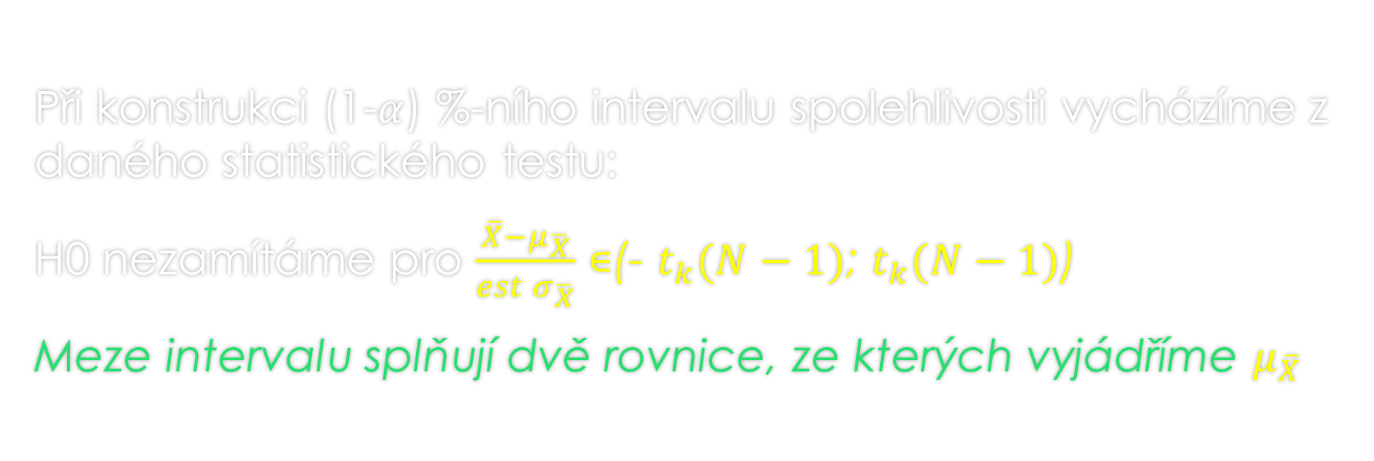
Interval spolehlivosti tedy podává důležitější informaci než statistický test:
Při konstrukci (1-$α$) %-ního intervalu spolehlivosti vycházíme z daného statistického testu:
H0 nezamítáme pro $\frac{\overline{X}−μ_{\overline{X}}}{est σ_{\overline{X}}}∊$(- $t_{k}(N−1)$; $t_{k}(N−1)$)
Meze intervalu splňují dvě rovnice, ze kterých vyjádříme $μ_{\overline{X}}$

Slide 19
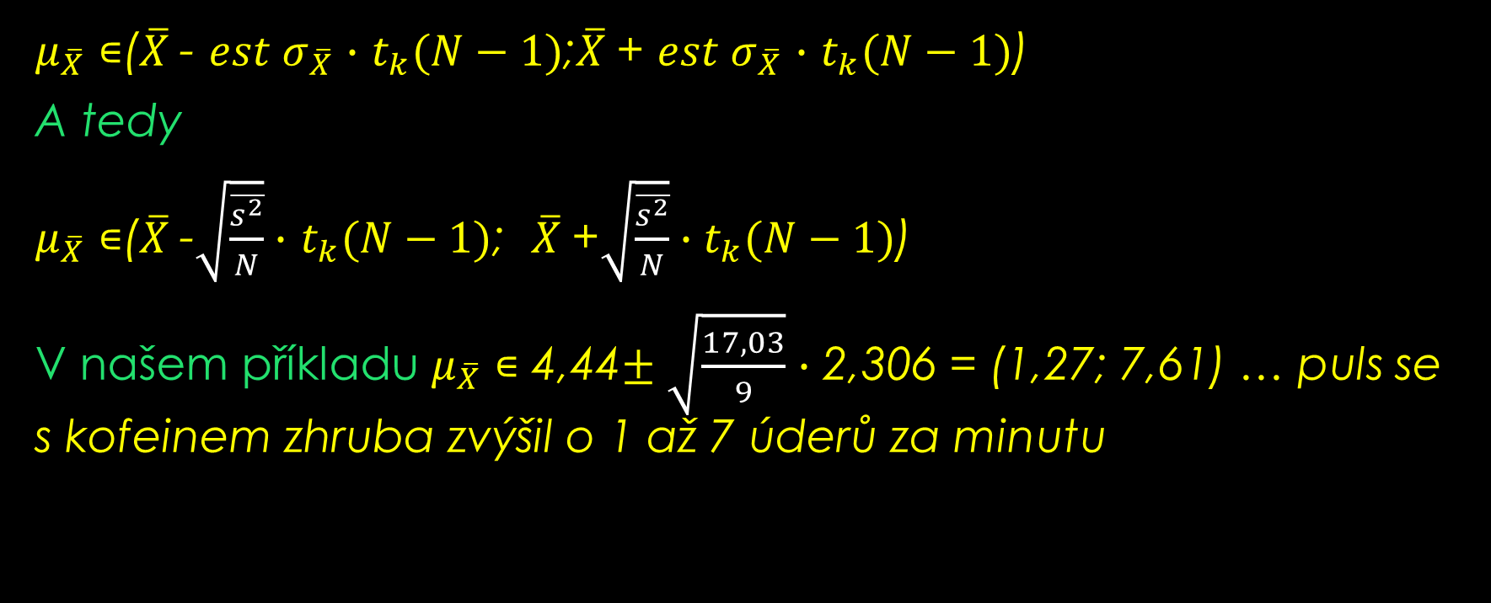
Dostaneme :
$μ_{\overline{X}}$ $∊$($\overline{X}$- $est σ_{\overline{X}}$ $∙$ $t_{k}(N−1)$;$\overline{X}$+ $est σ_{\overline{X}}$ $∙$ $t_{k}(N−1)$)
A tedy
$μ_{\overline{X}}$ $∊$($\overline{X}$-$\sqrt{\frac{\overline{s^{2}}}{N}}∙$ $t_{k}(N−1)$; $\overline{X}$+$\sqrt{\frac{\overline{s^{2}}}{N}}∙$ $t_{k}(N−1)$)
V našem příkladu $μ_{\overline{X}}$ $∊$ 4,44$±$ $\sqrt{\frac{17,03}{9}}$ $∙$ 2,306 = (1,27; 7,61) … puls se s kofeinem zhruba zvýšil o 1 až 7 úderů za minutu

Slide 20
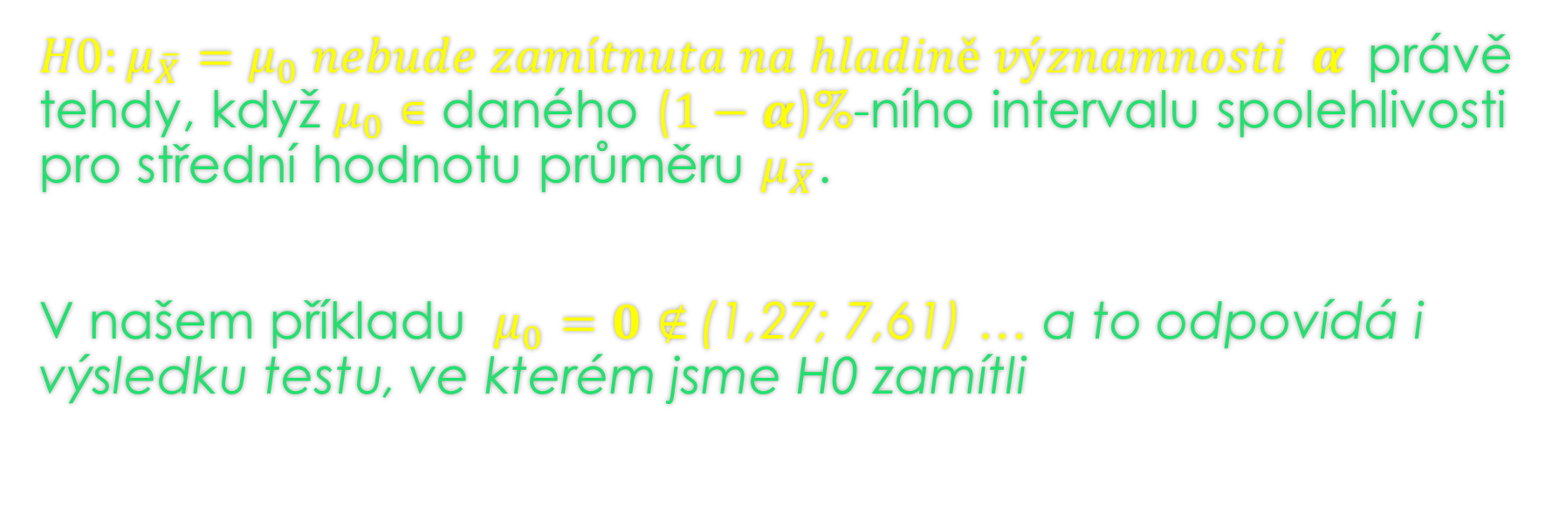

Mezi stat.testem a intervalem spolehlivosti pro totéž $α$ existuje jasný vztah:
$H0:μ_{\overline{X}}=μ_{0} nebude zamítnuta na hladině významnosti α$právě tehdy, když $μ_{0}$ $∊$ daného ($1−α$)%-ního intervalu spolehlivosti pro střední hodnotu průměru $μ_{\overline{X}}$.
V našem příkladu $μ_{0}=0∉$(1,27; 7,61) … a to odpovídá i výsledku testu, ve kterém jsme H0 zamítli

Slide 21
nepárový t-test
(typ „dvě skupiny jednou“)
Změříme jednu skupinu za jedné situace (obyčejně speciální metoda, inovativní podmínka), druhou skupinu za jiné, většinou normální (nijak nepozměněné) situace (tzv. kontrolní skupina)

Slide 22
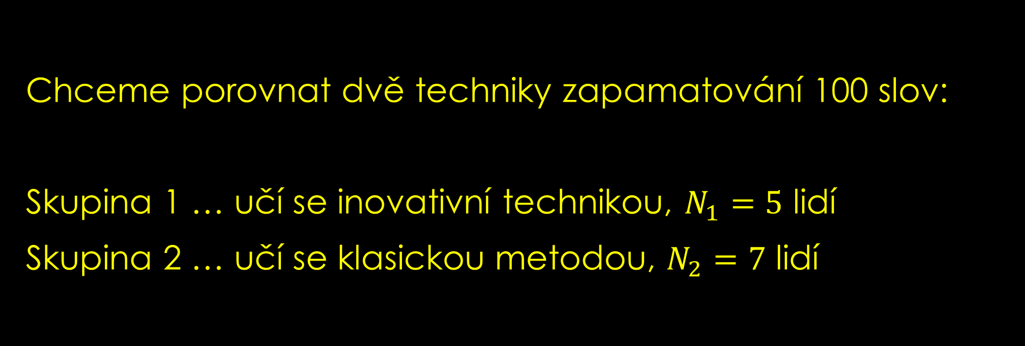
Příklad 5:
Chceme porovnat dvě techniky zapamatování 100 slov:
Skupina 1 … učí se inovativní technikou, $N_{1}=5$ lidí
Skupina 2 … učí se klasickou metodou, $N_{2}=7$ lidí

Slide 23
Získala se následující data (počet zapamatovaných slov ze 100):
Metoda inovativní | Metoda klasická
43 | 16
37 | 22
51 | 24
27 | 30
32 | 18
// | 20
// | 27

Slide 24
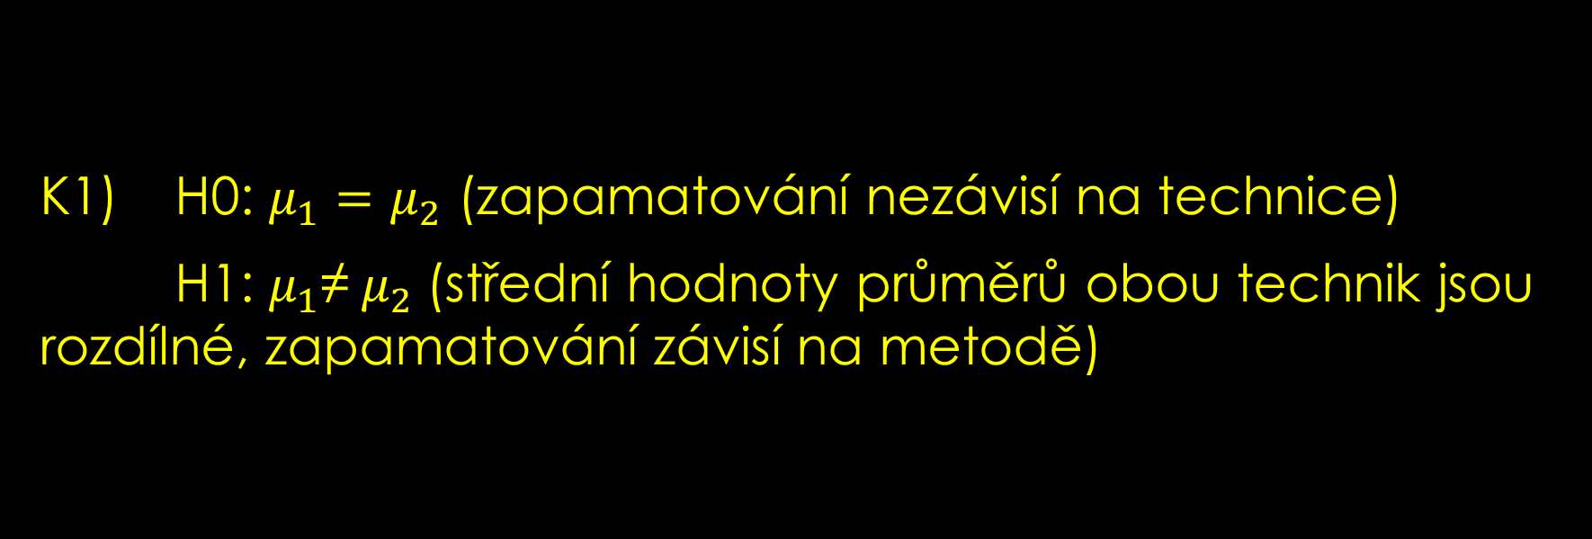
Proveďme statistický test pro tato data:
K1) H0: $μ_{1}=$ $μ_{2}$ (zapamatování nezávisí na technice)
H1: $μ_{1}\text{≠} μ_{2}$(střední hodnoty průměrů obou technik jsou rozdílné, zapamatování závisí na metodě)

Slide 25

K2) kritérium … rozdíl průměrů ${\overline{X}}_{1}−{\overline{X}}_{2}$, respektive normovaná hodnota $\frac{{\overline{X}}_{1}−{\overline{X}}_{2}−0}{est σ_{{\overline{X}}_{1}−{\overline{X}}_{2}}}$

Slide 26
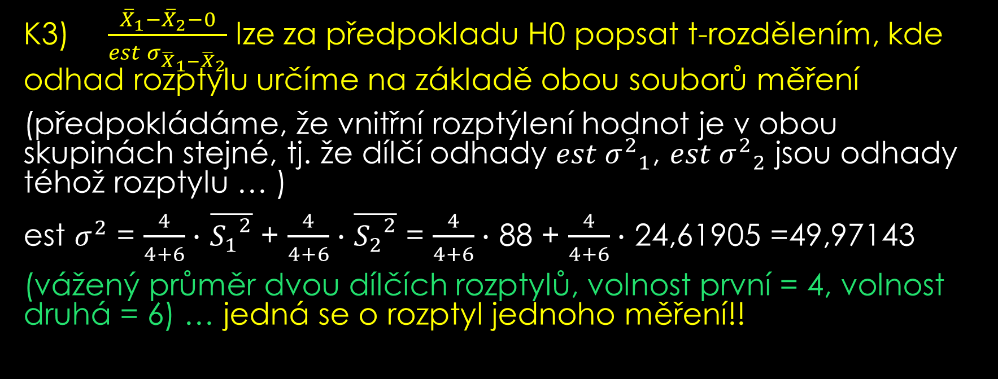
K3) $\frac{{\overline{X}}_{1}−{\overline{X}}_{2}−0}{est σ_{{\overline{X}}_{1}−{\overline{X}}_{2}}}$ lze za předpokladu H0 popsat t-rozdělením, kde odhad rozptylu určíme na základě obou souborů měření
(předpokládáme, že vnitřní rozptýlení hodnot je v obou skupinách stejné, tj. že dílčí odhady $est {σ^{2}}_{1}$, $est {σ^{2}}_{2}$ jsou odhady téhož rozptylu … )
est $σ^{2}$ = $\frac{4}{4+6}∙$ $\overline{{S_{1}}^{2}}$ + $\frac{4}{4+6}∙$ $\overline{{S_{2}}^{2}}$ = $\frac{4}{4+6}∙$ 88 + $\frac{4}{4+6}∙$ 24,61905 =49,97143
(vážený průměr dvou dílčích rozptylů, volnost první = 4, volnost druhá = 6) … jedná se o rozptyl jednoho měření!!

Slide 27
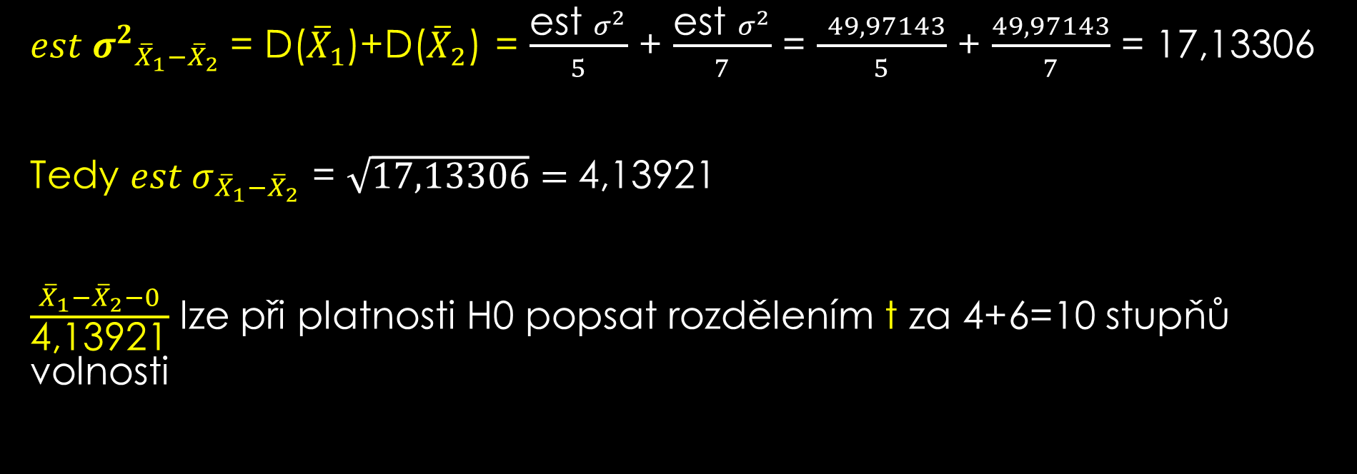

Nyní platí pro $est {σ^{2}}_{{\overline{X}}_{1}−{\overline{X}}_{2}}$
$est {σ^{2}}_{{\overline{X}}_{1}−{\overline{X}}_{2}}$= D(${\overline{X}}_{1}$)+D(${\overline{X}}_{2}$) = $\frac{\text{e}\text{st} σ^{2}}{5}$ + $\frac{\text{e}\text{st} σ^{2}}{7}$ = $\frac{ 49,97143}{5}$ + $\frac{49,97143}{7}$ = 17,13306
Tedy $est σ_{{\overline{X}}_{1}−{\overline{X}}_{2}}$ = $\sqrt{17,13306}=$4,13921
$\frac{{\overline{X}}_{1}−{\overline{X}}_{2}−0}{\text{4,13921}}$ lze při platnosti H0 popsat rozdělením t za 4+6=10 stupňů volnosti

Slide 28
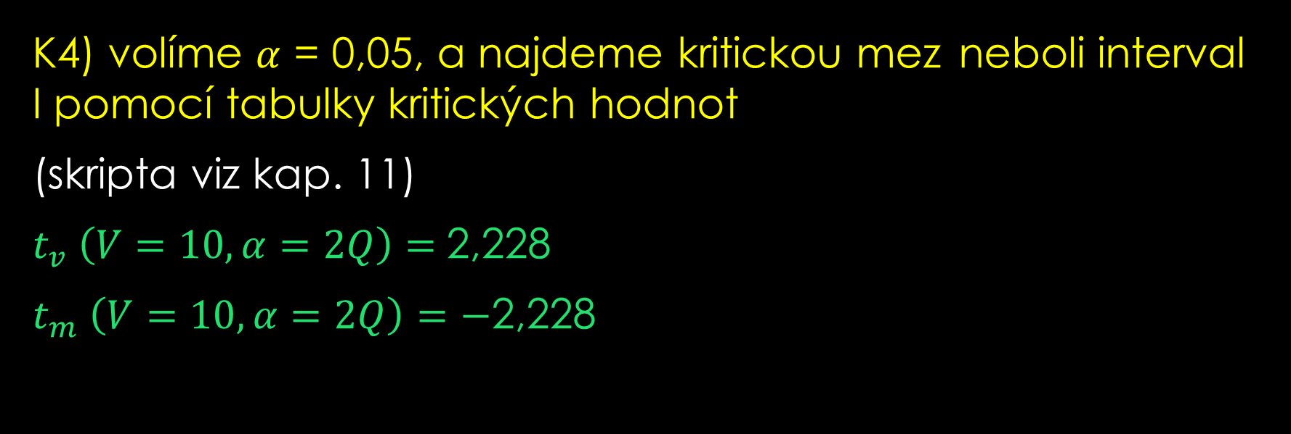
K4) volíme $α$ = 0,05, a najdeme kritickou mez neboli interval I pomocí tabulky kritických hodnot
(skripta viz kap. 11)
$t_{v} \left(V=10, α=2Q\right)=$2,228
$t_{m} \left(V=10, α=2Q\right)=−$2,228

Slide 29
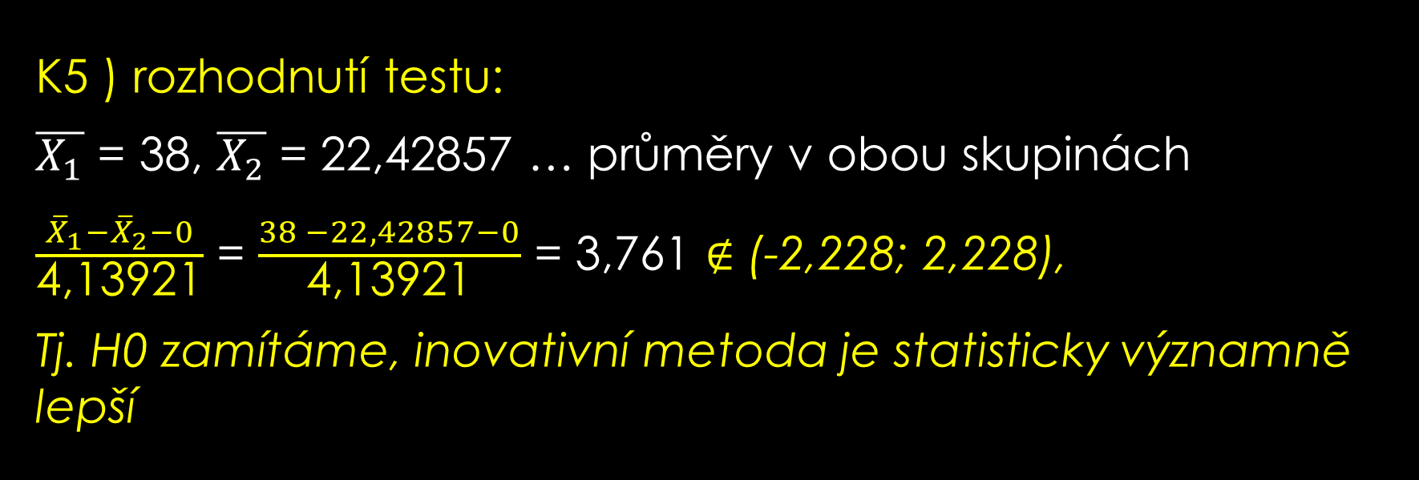
K5 ) rozhodnutí testu:
$\overline{X_{1}}$ = 38, $\overline{X_{2}}$ = 22,42857 … průměry v obou skupinách
$\frac{{\overline{X}}_{1}−{\overline{X}}_{2}−0}{\text{4,13921}}$ = $\frac{38 −22,42857−0}{\text{4,13921}}$ = 3,761 $∉$ (-2,228; 2,228),
Tj. H0 zamítáme, inovativní metoda je statisticky významně lepší

Slide 30
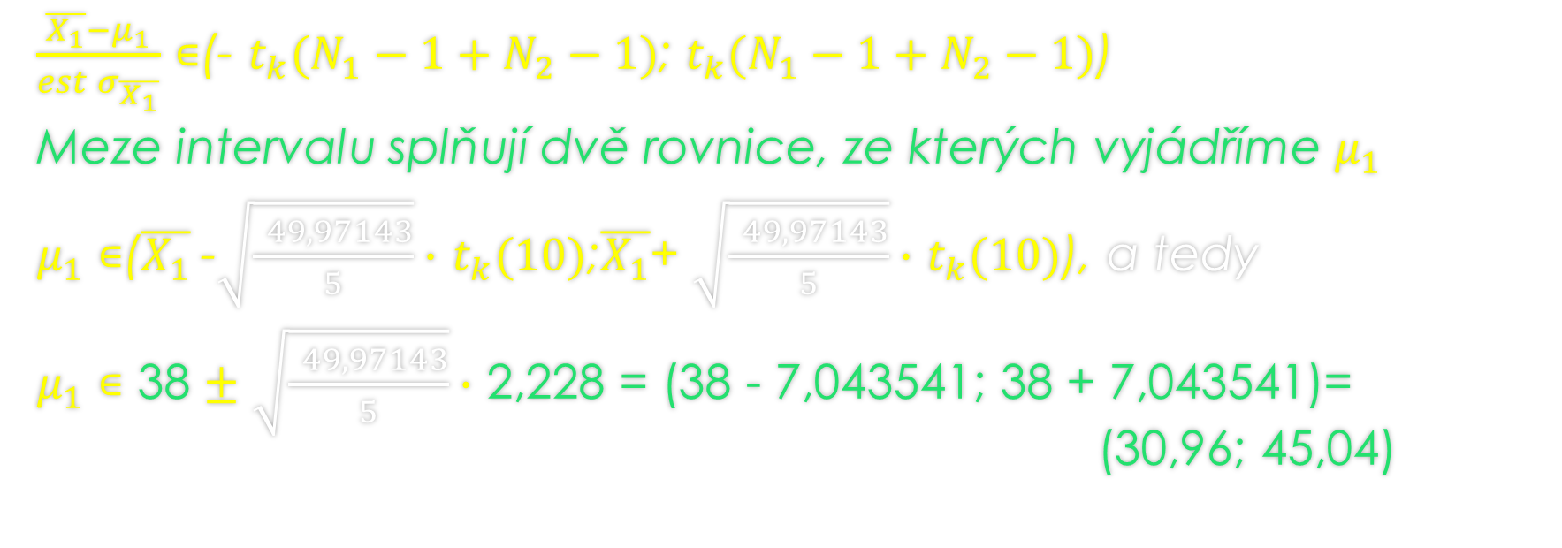
Lze sestavit interval spolehlivosti pro každou z obou středních hodnot:
$\frac{\overline{X_{1}}−μ_{1}}{est σ_{\overline{X_{1}}}}∊$(- $t_{k}(N_{1}−1+N_{2}−1)$; $t_{k}(N_{1}−1+N_{2}−1)$)
Meze intervalu splňují dvě rovnice, ze kterých vyjádříme $μ_{1}$
$μ_{1}$ $∊$($\overline{X_{1}}$-$\sqrt{\frac{ 49,97143}{5}}∙$ $t_{k}(10)$;$\overline{X_{1}}$+ $\sqrt{\frac{ 49,97143}{5}}∙$ $t_{k}(10)$), a tedy
$μ_{1}$ $∊$ 38 $±$ $\sqrt{\frac{ 49,97143}{5}}∙$ 2,228 = (38 - 7,043541; 38 + 7,043541)= (30,96; 45,04)

Slide 31
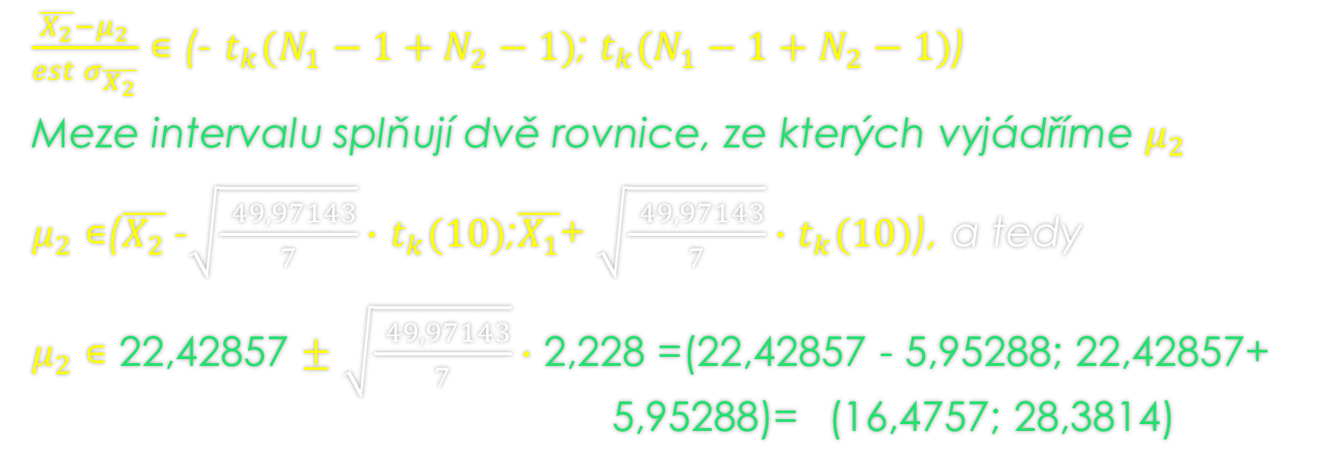

Podobně pro $μ_{2}$:
$\frac{\overline{X_{2}}−μ_{2}}{est σ_{\overline{X_{2}}}}∊$ (- $t_{k}(N_{1}−1+N_{2}−1)$; $t_{k}(N_{1}−1+N_{2}−1)$)
Meze intervalu splňují dvě rovnice, ze kterých vyjádříme $μ_{2}$
$μ_{2}$ $∊$($\overline{X_{2}}$-$\sqrt{\frac{ 49,97143}{7}}∙$ $t_{k}(10)$;$\overline{X_{1}}$+ $\sqrt{\frac{ 49,97143}{7}}∙$ $t_{k}(10)$), a tedy
$μ_{2}$ $∊$ 22,42857 $±$ $\sqrt{\frac{ 49,97143}{7}}∙$ 2,228 =(22,42857 - 5,95288; 22,42857+ 5,95288)= (16,4757; 28,3814)

Slide 32
oba intervaly spolehlivosti pro jednotlivé průměry se vůbec nepřekrývají – to přesně odpovídá tomu, že H0 v příslušném statistickém testu bylo zamítnuto

